Slide 1

SÉRIE 1 SAÚDE, OUTUBRO 2014
ROADSHOW 12.02.00

Slide 2
HOJE FALAREMOS SOBRE
Novos recursos da versão 12.02.00

Slide 3

NOVOS RECURSOS

Slide 4


TISS 3.02.00
ROADSHOW 12.02.00
A TISS 3.02.00 trouxe como novidades a correlação de materiais, medicamentos, taxas e OPME com a TUSS. Além disto também trouxe mudanças de layout nas guias de consulta, SP/SADT e Solicitação de internação.
A TISS 3.02.00 é obrigatória para todas as guias geradas a partir de 31/08/2014.

Slide 5
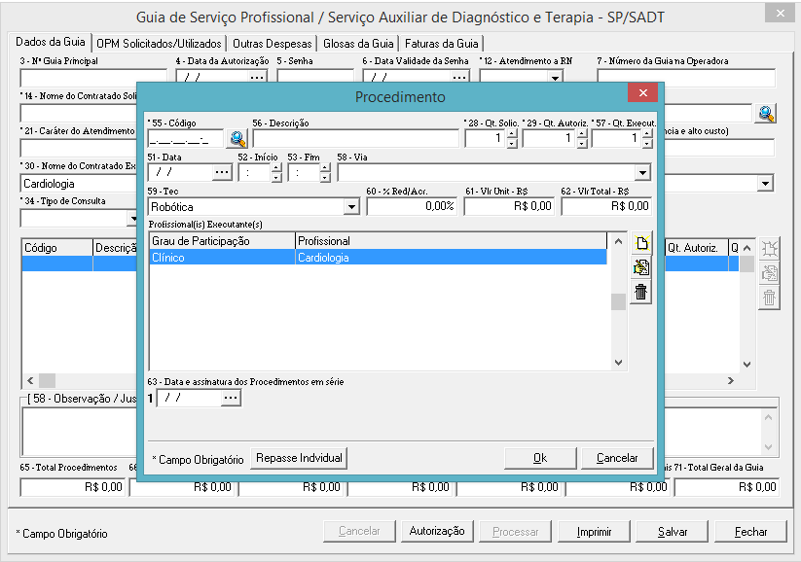
REPASSE INDIVIDUAL - TISS
ROADSHOW 12.02.00
A partir desta versão, além do repasse padrão da TISS, criamos uma estrutura de “Repasse Individual”, que permite ao usuário fazer repasses para outras funções além das padronizadas pela ANS.

Slide 6
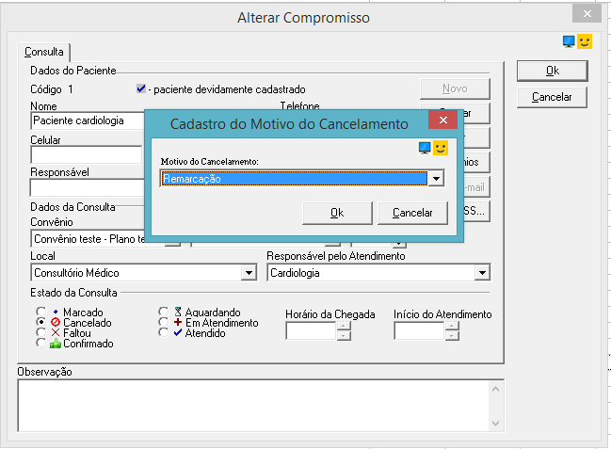
MOTIVOS DE CANCELAMENTO
ROADSHOW 12.02.00
Agora é possível indicar o motivo de cancelamento das consultas e após extrair um relatório com este indicador!

Slide 7

TRACKING DE USO DO SISTEMA
ROADSHOW 12.02.00
A partir desta versão conseguimos coletar por onde o nosso usuário passa no sistema.
Com isto temos indicadores que nos proporcionam subsídio para tomar decisões de futuras melhorias!

Slide 8

SUPORTE REMOTO PELO PRODUTO
ROADSHOW 12.02.00
Na versão 12.02.00 o cliente pode conceder o acesso remoto para o nosso suporte diretamente pelo produto. Isto torna o procedimento muito mais fácil e ágil, garantindo a satisfação do cliente!

Slide 9
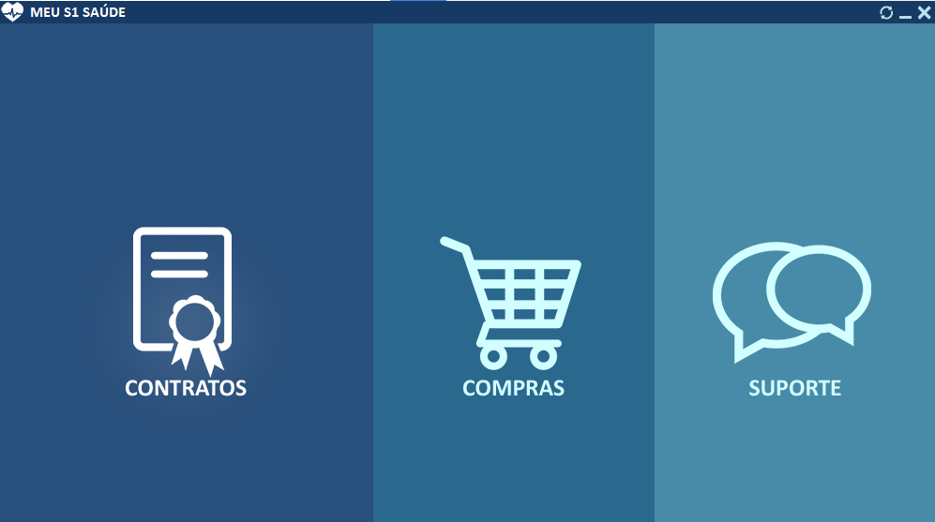
RESTRIÇÃO DE ACESSO PARA INADIMPLENTES
ROADSHOW 12.02.00
A partir de agora os clientes inadimplentes de CDU ou Aluguel tem o acesso do sistema restringido. Enquanto não regularizarem a situação só conseguem acessar o Meu S1 Saúde para pagar os títulos.

Slide 10
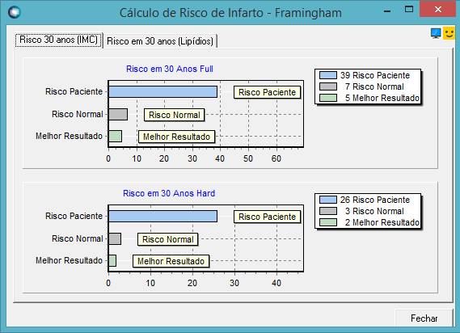
CÁLCULO DO RISCO DE INFARTO – ESCORE FRAMINGHAM
ROADSHOW 12.02.00
Nesta versão foi desenvolvido o cálculo do risco de infarto para os cardiologistas. Este cálculo foi baseado no escore de Framingham, um estudo feito nos EUA para auxiliar na prevenção de infartos.

Slide 11
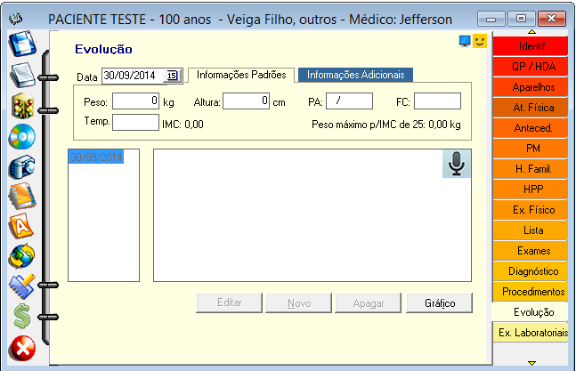
TRANSCRIÇÃO DE VOZ NO PRONTUÁRIO
ROADSHOW 12.02.00
Desenvolvemos um recurso de transcrição de voz, onde os clientes podem falar o texto e ele automaticamente será inserido na evolução do paciente.

Slide 12
DÚVIDAS

Slide 13

Encerramento
Bate-papo com o GDP
DÚVIDAS?

Slide 14
LUÍS FELIPE KUHN
GDP – SÉRIE 1 SAÚDE
luis.kuhn@totvs.com.br
(51) 8406 2466

